Slide 1
Алгебраические кривые
Выполнил студент группы ММ/О ММТ-2021 НБ Ляховой Д.С.
Научный руководитель кандидат физико-математических наук, доценткафедры фундаментальной математики Волочков А.А.

Slide 2
Введение
Цель работы — создать фундамент для инструментария, способного помогать и облегчать поиск решений различных систем уравнений, т. е. с элементами над разными множествами.

Slide 3
Идеалы
Идеалом кольца R называется произвольное подмножество I ⊆ R такое, что
1. I ≠ ∅;
2. Если a, b ∈ I, то a + b ∈ I (замкнутость по сложению);
3. Если a ∈ I, b ∈ R, то ab ∈ I (замкнутость по умножению на элементы кольца R).
Пример. Пусть R – кольцо. Подмножества R, {0} – идеалы кольца R. Такие идеалы называются тривиальными. Идеал {0} называют нулевым, R – единичным.

Slide 4
Модули
Пусть R – кольцо. R-модуль состоит из множества M вместе с законом сложения M × M→ M , (a, b) ↦ a + b и законом умножения на скаляр α ∈ R R × M → M , (α, a) ↦ α ⋅ a такими, что для любых α, β ∈ R, a, b ∈ M :
1. M – абелева группа по сложению;
2. (α + β) ⋅ a = α ⋅ a + β ⋅ a и α ⋅ (a + b) = α ⋅ a + αb;
3. (α ⋅ β) ⋅ a = α ⋅ (β ⋅ a)
4. 1 ⋅ a = a для единичного элемента 1 ∈ R.

Slide 5
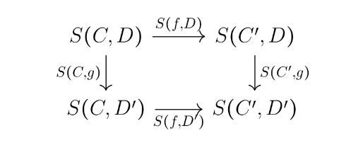
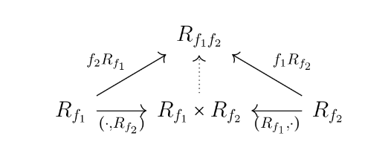
Спуск

Slide 6
Заключение
Применить построенный аппарат можно для решения задач дифференциальных уравнений, теории чисел и др.

